Slide 1
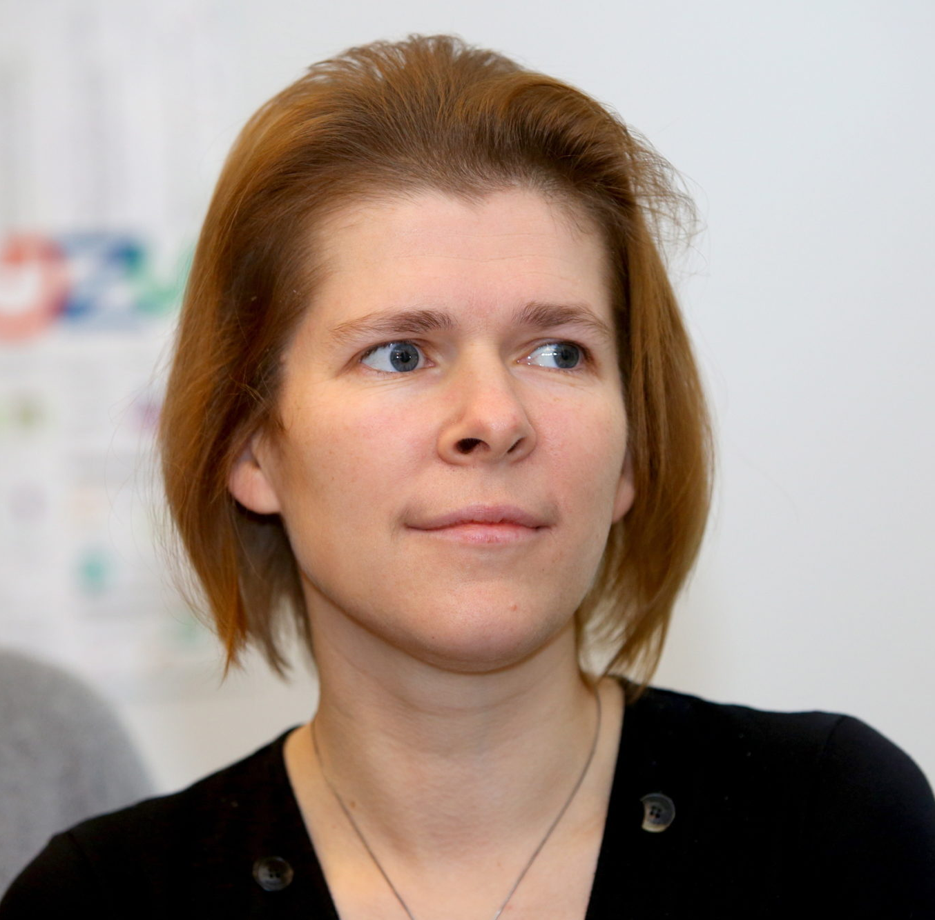
Rīko "Latvijas Autisma apvienība"
SPECIALIZĒTĀ ATBALSTA GRUPA
“Ēšana un sensorās grūtības Prakstiska darbnīca"
Vadīs: pedagoģe, biedrības Latvijas Autisma apvienība vaditāja Līga Bērziņa
Pasākumu finansē no ESF un Latvijas valsts budžeta līdzekļiem projekta Nr. 9.2.2.2./16/I/001 „Sociālo pakalpojumu atbalsta sistēmas pilnveide” ietvaros.

Slide 2
Hipersensitivitāte
Jutība pret intensīviem garšas izpausmēm: Bērns var izrādīt spēcīgu nevēlēšanos ēst pārtiku ar intensīvu garšu, piemēram, rūgtu, skābu vai pikantu ēdienu.
Izvairīšanās no dažādām garšas kombinācijām: Bērns var būt selektīvs attiecībā uz ēdienu, kas satur vairākas garšas kombinācijas, piemēram, saldskābu vai sāļu.
Izvairīšanās no jauktiem ēdieniem
Jutība pret noteiktām garšu grupām: Bērnam var būt izteikta jutība pret noteiktām garšu grupām, piemēram, citrusaugļiem, sarkaniem augļiem vai sieriem.
Izvairīšanās no noteiktiem ēdieniem vai produktiem: Bērns var pilnībā izvairīties no noteiktiem ēdieniem vai produktiem, pamatojoties uz to garšu vai smaku.
Ierobežots uztura klāsts: Bērnam ar garšas hipersensitivitāti var būt ļoti ierobežots uztura klāsts, jo viņš izvairās no daudziem ēdieniem, kas rada diskomfortu vai viņaprāt nepatīkamas garšas sajūtas.

Slide 3
Hiposensitivitāte
Prasība pēc intensīviem ēdieniem: piemēram, izteiktu sāļumu, saldumu vai skābumu, un var izrādīt interesi par pikantu vai aromātisku ēdienu.
Interese par noteiktu garšu: Bērns var izrādīt interesi vai vēlēšanos ēst noteiktus ēdienus vai produktus, kas ir spēcīgas garšas, piemēram, skābu citronu vai saldu desertu.
Vajadzība pēc konkrētas ēdienu tekstūras: Bērns ar garšas hiposensitivitāti var izrādīt izvēlību pēc noteiktas ēdienu tekstūras, piemēram, krēmveida vai mīksta konsistence.
Izvēlēšanās ēst lielas porcijas: Bērnam var būt tendence ēst lielas porcijas ātri, jo viņš nepamanīs vai nejutīs ēdiena garšu tik intensīvi kā citi.
Interese par garšvielām un stipriem aromātiem: Bērns var izrādīt interesi par garšvielām un stipriem aromātiem, piemēram, karstām mērcēm, pikantām garšvielām vai sālītiem produktiem.
Vēlme ēst jauktas garšas: Bērns var būt vēlme ēst ēdienu ar dažādām garšām vai kombinācijām, piemēram, sāļu un saldu vai skābu un saldu kombināciju.
Vajadzība ēst ļoti karstu ēdienu: Bērnam ar garšas hiposensitivitāti var nebūt jūtība pret karstu ēdienu, tādēļ viņš var ēst ēdienu, kas citiem būtu pārāk karsts.

Slide 4
Ožas hipersensitivtāte
Pārspīlēta izvairīšanās no smakām un smaržām: Bērns var aktīvi izvairīties no smaržu avotiem, piemēram, ziediem, pārtikas pagatavošanas smaržām utt. , jo tās viņam var radīt diskomfortu vai sajūtu pārslodzi.
Izkropļota smaržas uztvere: viņš jūt smakas pārāk intensīvi vai savādāk. Viņš var uztvert pat mazas smaku koncentrācijas kā pārāk stipras vai nepatīkamas.
Trauksme: Bērns var izrādīt paaugstinātu jutību pret noteiktām smakām, kas citiem var likties normālas vai neitrālas. Piemēram, viņš var reaģēt ar izteiktu diskomfortu uz pārtikas smaržu, smaržām no tīrīšanas līdzekļiem vai smaržām no pārtikas pagatavošanas procesa.
Ierobežots uztura klāsta: Bērns var ierobežot savu uzturu, jo daudzi pārtikas produkti vai ēdieni satur smaku komponentus, kas viņam rada diskomfortu vai nepatīkamas sajūtas. Tas var novest pie nepietiekama uztura vai ierobežotas pārtikas izvēles.

Slide 5
Smarža un garša smadzenēs ir tajā pašā vietā, kur atmiņas, tāpēc mums viegli veidojas asociācijas (arī negatīvas)

Slide 6
Bērns nezināmus ēdienus var uztvert kā bīstamus, tāpēc arī ēdiena izskatam un pasniegšanai ir ļoti liela nozīme

Slide 7
Selektīvai ēšanai var būt dažādi iemesli
Alerģijas (arī vecākiem nezināmas)
Iemācīta uzvedība
Tekstūras un grūtības ar tām
Apkārtējo ietekme
Drošība un fleksibilitāte
Košļāšanas grūtības
Ierobežota pieeja ēdienam
Kontrole pār apkārtējo vidi

Slide 8
Iemācīta uzvedība
Netiešā mācīšanās – ir bērni, kuri nemēģinās ēdienu, ja viņiem to piedāvā tieši
Svarīgi ir rituāli – tas, ka ģimenes locekļi ēd pie viena galda, ēd dažādus ēdienus, un tie ir brīvi pieejami arī bērnam
Nespiediet ēst ar varu!

Slide 9
«Man pašai, piemēram, nepatīk, ja termiski neapstrādātam ēdienam kāds skaras klāt, pirms es to ēdu. Es, piemēram, nekad neēdu mandarīnu, ko kāds cits ir nomizojis, vai kādas ogas, ja kāds savācis ar roku un piedāvā no rokas, nevis skalotas un pasniegtas trauciņā, vai kādas tortes dekorācijas, ko nezinu, vai nav veidotas ar plikām rokām un tādā garā. Es iedomājos, ka uz tā produkta ir tā cilvēka daļiņas, un man tas uzreiz rada nepatiku pret to ēdienu. Tāpat nevaru dalīties ar savu šķīvi pat ar tuvākajiem, jo var svešas daļiņas nokļūt manā ēdienā»

Slide 10
Risinājumi
Izvēlēties ļoti līdzīgus ēdienus – nomainīt formu, izskatu ar citu garšu
Nolikt atsevišķi jaunu ēdienu, tad ielikt šķīvī bez obligātas prasības to apēst
Spēlēt spēles – pieskarties divreiz, nobučot trīs reizes, pieskarties ar mēli (svarīgi ir saglabāt sistēmu)
Zīmēšana ar ēdamiem materiāliem
Degustācijas ballītes, branči,
Gatavot kopā ar bērniem
Ēšana kopā ar stāstu
Balviņas par jaunu ēdienu pagaršošanu
Modelēšana, jeb kopīga ēšana ģimenē
Pikniki, ekskursijas, degustācijas un cita ēšana ārpus tradicionālās vides

Slide 11
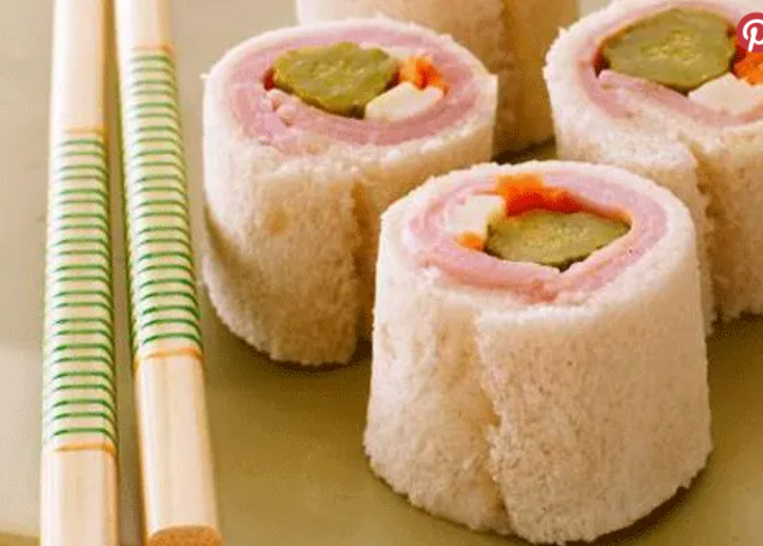
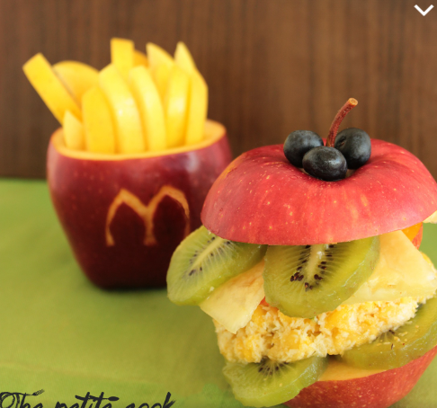
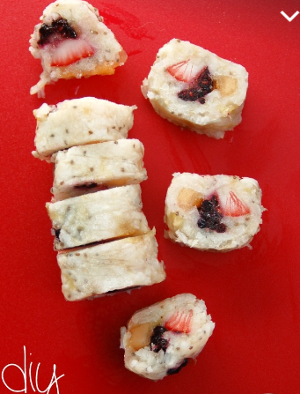
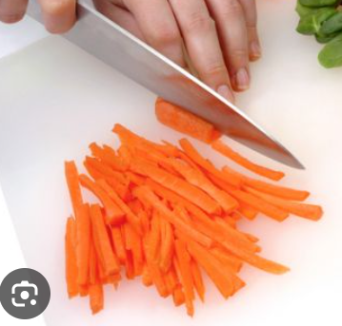
Līdzīgi ēdieni

Slide 12
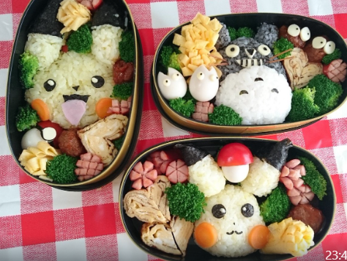

Slide 13
Hiposensitivitāte
Ciets steiks un citi ilgi košļājami ēdieni
Saldēti augļi
Sūkt caur salmiņiem biezas sulas, smūtijus, biezeņus, mainot salmiņus uz dažādiem izmēriem
Putojošās, sprāgstošās konfektes (tas liks ieklausīties sajūtās un meklēt, no kurienes nāk jaunās sajūtas)
Pūst ar salmiņu dažādus objektus, pūšamie flomīši
Nolaizīt no mutes augšdaļas ko garšīgu, sasmērēt lūpas ar kaut ko garšīgu

Slide 14
Skaitīt košļāšanu

Slide 15
Spēlēt logopēdiskās spēles

Slide 16
OŽA – paaugstināts jutīgums
Asa nepatika pret kādām smaržām, īpaši grūti panest sieviešu smaržas
Īpaša interese par specifiskām smaržām (līme, gumija)
Priekšmetu laizīšana, košļāšana, lai sajustu to smaržu
Grūtības/nespēja sajust smaržas vai taisni otrādāk - pārāk asa smaržu uztvere

Slide 17
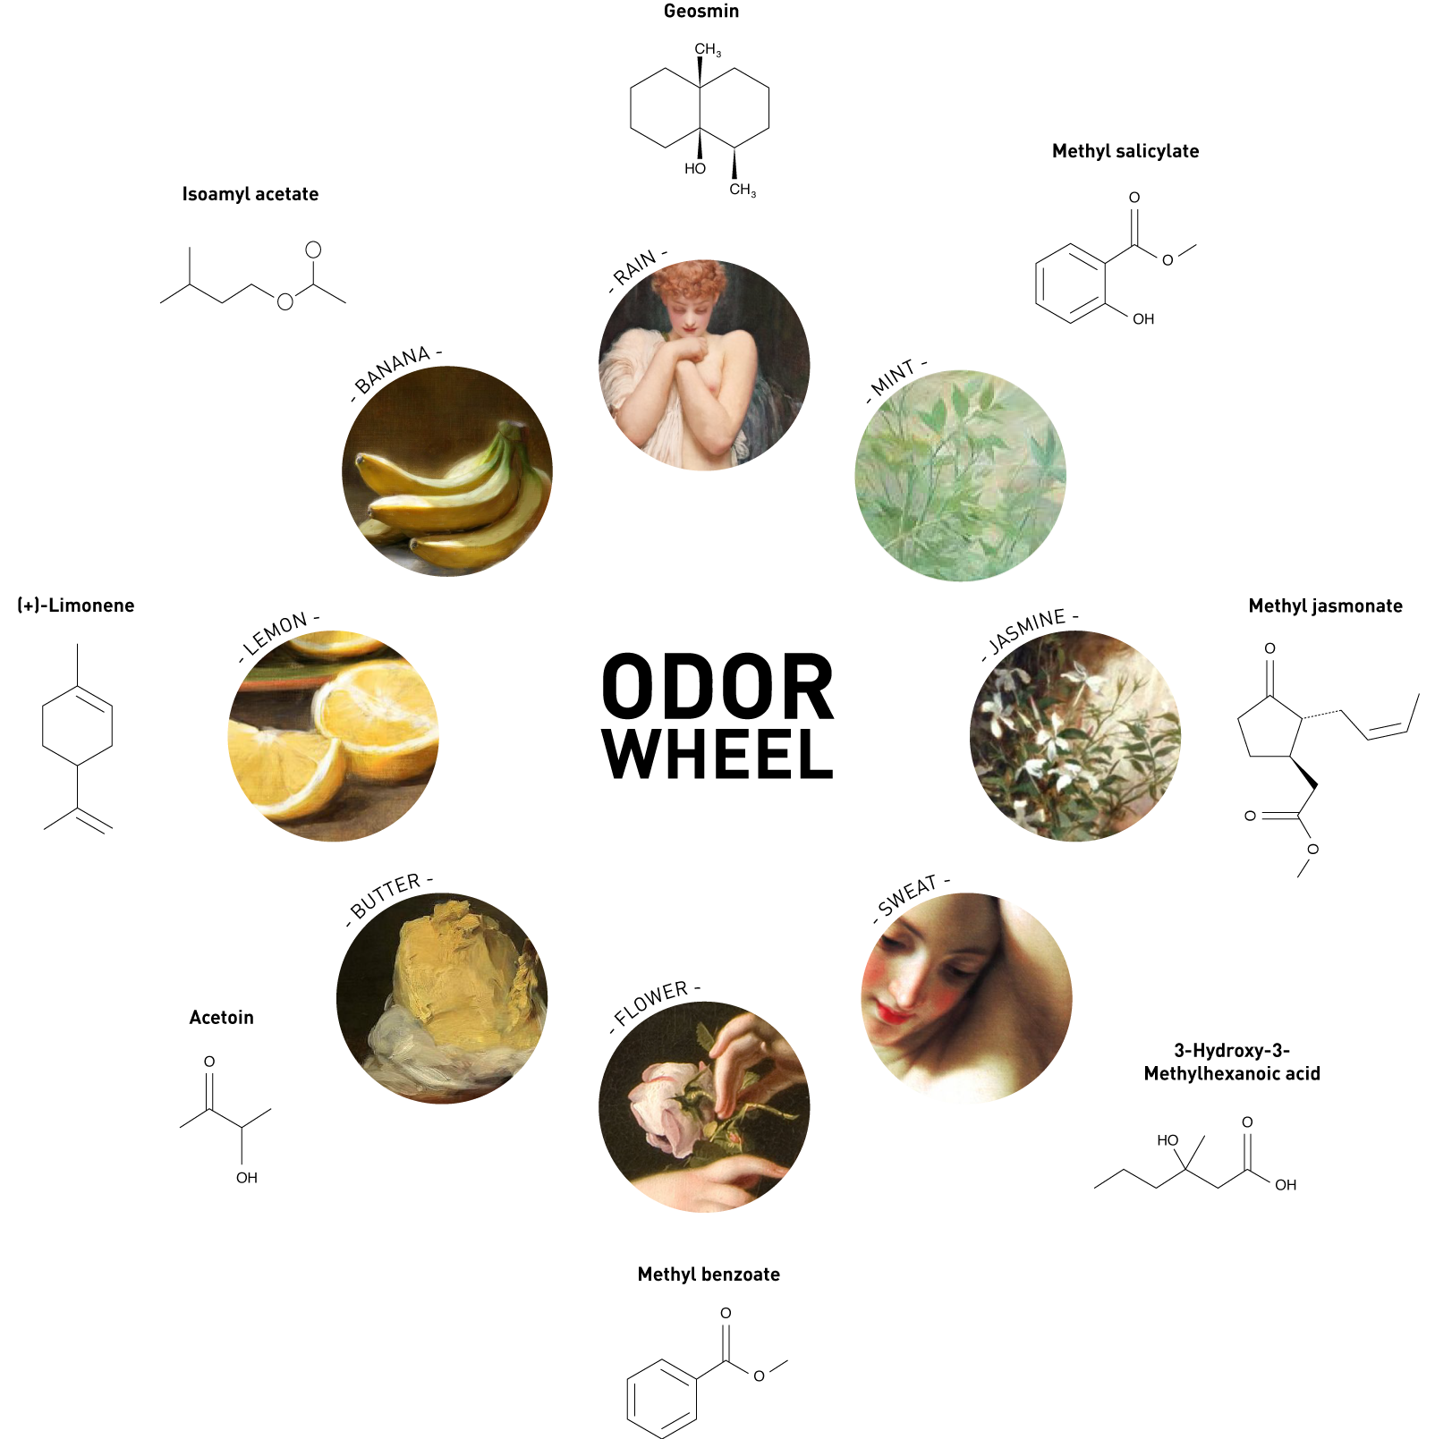

Slide 18
Aiciniet bērnam aiztaisīt acis un minēt smaržas – kanēlis, apelsīns, citrons, ābols, ķimenes, puķes, piparmētras un citas tējas, grāmatas smarža,
Kad līst lietus vai snieg sniegs, aiciniet bērnu tvert lietus lāses vai sniegpārsliņas ar mēli

Slide 19
Ko darīt?
Izmantot patīkami smaržojošus priekšmetus (lai novērstu uzmanību no nepatīkamā);
Smaržu maisiņi, kas patīk, kā smaržo
Rotaļlietai vai lakatiņam pievienot patīkamu aromātu
Vēdināt telpas
Runāt par komunikāciju stilu – nedrīkst citiem teikt – “Tu smirdi!”
Nesakiet bērnam, kurš jūt visas smaržas «neosti visu»
Iedrošiniet bērnu domāt plašā nekā tikai «smaržo vai smird»

Slide 20
Spēles smaržām
Vannas putas, vannas eļļas, vannas bumbas
Gatavojiet vannas bumbas paši
Nepazīstamās vietās sensorās pārslodzes gadījumos dodiet kādu pazīstamu smaržu – roku krēmu, losjonu, citrona smaržu utt.
Spēlējiet iztēles spēli – kā tas smaržo?
Kas tā par smaržu? Nevis tikai smaržo vai smird, bet puķu smarža, dabas smarža, grāmatu smarža, apģērbu veikala smarža utt.
Mini smaržas spēles
Smaržas, kuras atraisās siltumā – sveces, cepumi, losjoni
Mīļākās smaržas

Slide 21
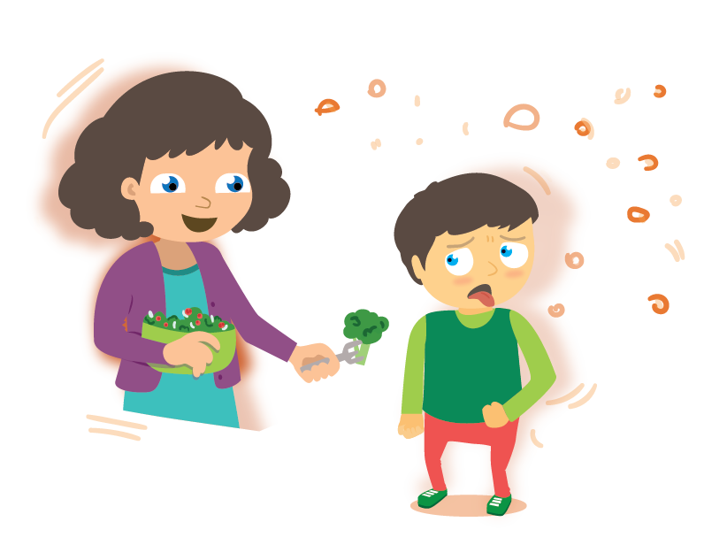
GARŠA
Garšas nejušana (neēdamu priekšmetu ēšana)
Problēmas ar ēdienu konsistensi
Atteikšanās ēst sajauktus ēdienus (rīsi ar mērci, sautējumi utt.)
Var ēst vienveidīgu pārtiku (un atteikties no jauninājumiem)

Slide 22
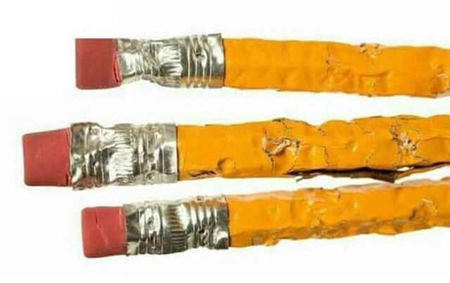
Kā palīdzēt priekšmetu košļāšanas gadījumos?
Dodiet košļājamos priekšmetus, ko var leģitīmi košļāt
Košļājamo gumiju...
Ūdens pudelē smalks, smalks salmiņš

Slide 23
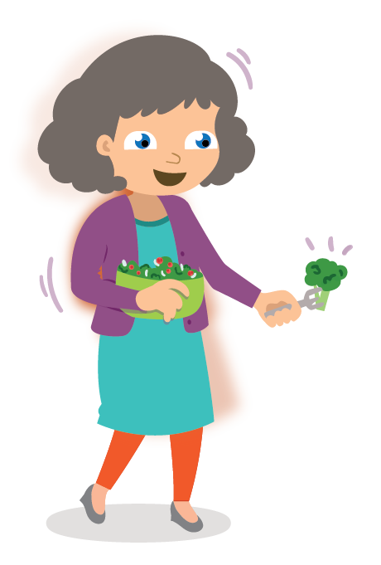
Ko darīt?
Būt tolerantam pret ēdiena izvēli;
Neuzspiest dažādību ēdienkartē;
Norādīt un paskaidrot, kāpēc nedrīkst ēst, košļāt dažādus priekšmetus;
Piedāvāt alternatīvas;
Atļaut ēst no savas pārtikas kastes;
Izmantot vienu un to pašu trauku.
Ēst ātrāk vai vēlāk, nevis kopā ar visiem.

Slide 24
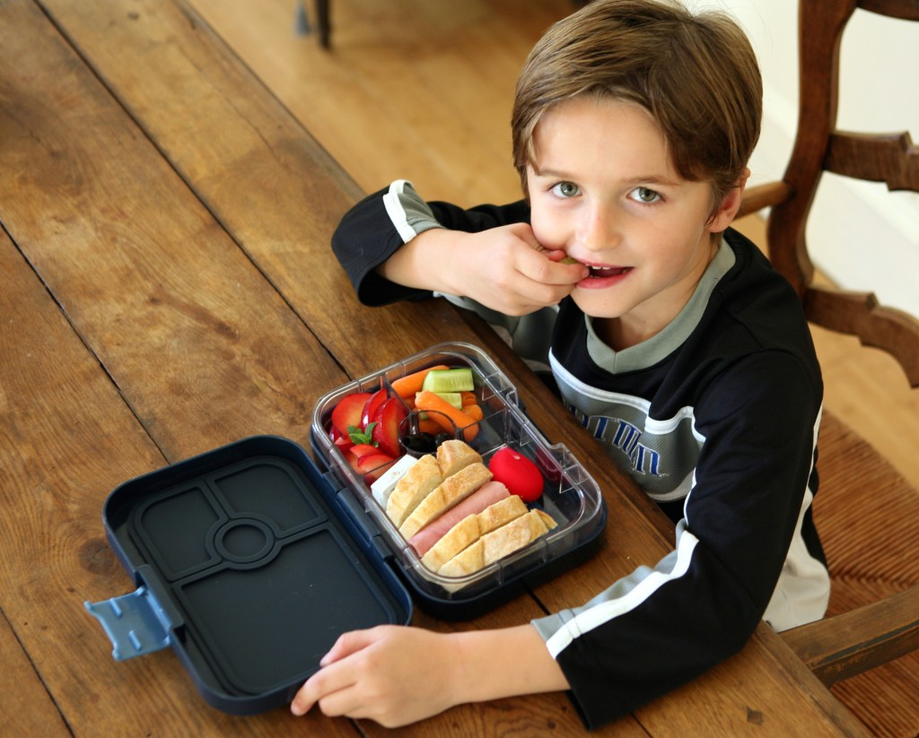

Slide 25
Sensorā pārslodze

Slide 26
Izmainīts sensorais jutīgums ļoti bieži ir uzvedības problēmu iemesls.
Pievērsiet uzmanību videi, kurā atradīsies šis bērns.
Padomājiet, ko variet mainīt.
Brīdiniet par sagaidāmajiem sensorajiem kairinājumiem.
Izmantojiet radoši patīkamu sensoro pieredzi!

Slide 27
Kā palīdzēt?
Māciet nomierināšanās prasmes
Māciet saprast emocijas un emocionālās reakcijas
Māciet impulsu kontroles prasmes
Māciet problēmu risināšanas prasmes
Saudzīgā veidā trenējiet uztvert sensoros kairinājumus veselīgi

Slide 28
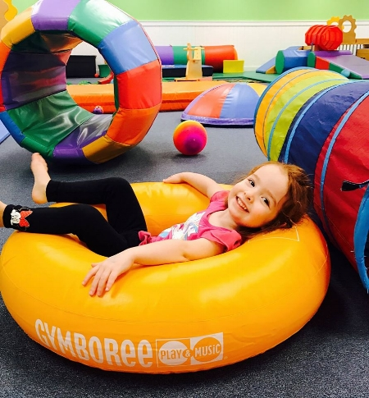
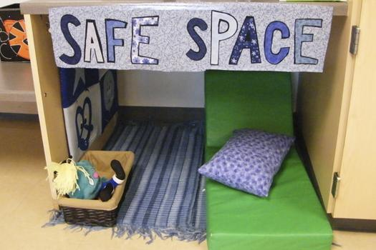

Slide 29
Ko vēl darīt?
Nepieciešams pārtraukums, turklāt tieši tad, kad bērnam tas nepieciešams un tāds, kāds viņam iedod atslodzi
Atļaujiet novilkt lieko apģērbu, ja iespējams
Relaksējošās mantiņas, ūdens
Košļājamā gumija

Slide 31
Paldies!
www.uzvediba.lv
info@uzvediba.lv

Slide 32
Literatūras avoti:
Delaney,Tara; The sensory processing disorder answer book : practical answers to the top 250 questions parents ask; Sourcebooks 2008
Koscinski, Cara. The Special Needs SCHOOL Survival Guide: Handbook for Autism, Sensory Processing Disorder, ADHD, Learning Disabilities, & More!
Sher, Barbara. Everyday Games for Sensory Processing Disorder: 100 Playful Activities to Empower Children with Sensory Differences Althea Press.
Strategies
Walls, Scott. Oppositional, defiant & Disruptive Children and Adolescents: Non-Medication Approaches for the Most Challenging ODD Behaviors . PESI Publishing & Media. Kindle Edition.

